Slide 1
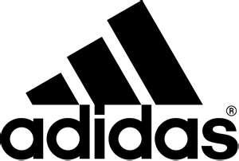
Impossible is nothing
Marque d’habillement et de chaussures célèbres

Slide 2
Chiffre d’affaires et bénéfices.
Son chiffre d’affaires a doublé en 10 ans, passant de 5 milliards à 10 milliards en 2009.
Son bénéfice a lui aussi doublé en 10 ans , il est passé de 205 millions d’euros à 412 millions d’euros.

Slide 3
Facteur travail.
Au niveau national il y a environ 2000 salariés en France.
Quant au niveau mondial l’effectif est d’environ 31 000 salariés.

Slide 4
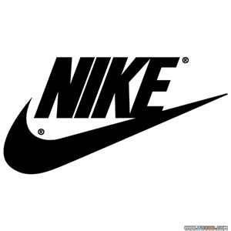
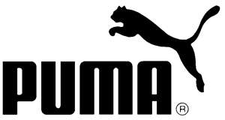
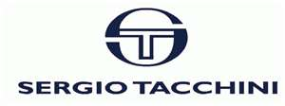
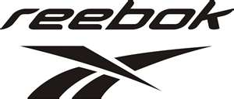
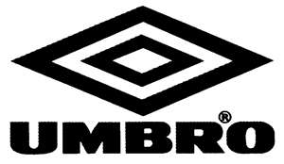
La concurrence
Ses principaux concurrents :

Slide 5
Lieux de productions
L’un de ses plus gros lieux de production est la Chine mais petit à petit suite à des augmentations de salaires en Chine demandés par le gouvernement , Adidas a donc transféré une partie de sa production vers des pays plus compétitif (Vietnam).
Adidas produit aussi en Inde ( car le pouvoir d’achat y est le plus favorable pour une entreprise )

Slide 6
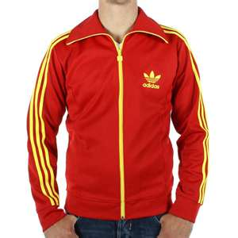
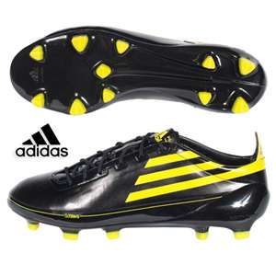
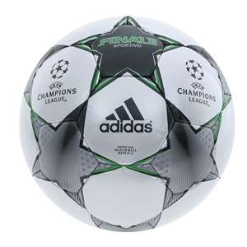
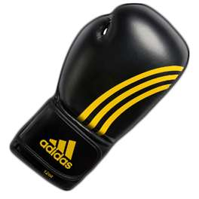
Services commercialisés
Adidas fabrique et distribue des articles de sports :
-vêtements , chaussures , ballons , équipements sportifs

Slide 7
A qui s’adresse t’elle ?
Adidas s’adresse en grosse partie aux sportifs qu’il soit amateur ou professionnel.
Elle s’adresse aussi aux particuliers car elle a un design attractif, et est une marque de qualité.

Slide 8
Avantages concurrentiels
Adidas sponsorise de nombreux clubs et athlètes dans de nombreux sports
Elle a une gamme très variée ( vêtements , chaussures etc…)

Slide 9
Pourquoi ce choix ?
Nous avons fait ce choix car Adidas est une marque de sport que nous apprécions.
Car elle est l’une des entreprises les plus connues mondialement, elle est omniprésente en ce qui concerne le sport.
Beaucoup de champions sont sponsorisés par cette marque ce qui lui donne une image prestigieuse.

Slide 10
Historique d’Adidas
Adolf Dassler est le fils d'un savetier bavarois qui se spécialise dans les pantoufles, lequel fabrique des chaussures de sport depuis les années 1920.
Les frères Adolf et Rudolf Dassler étaient propriétaires, chacun pour moitié, de l'entreprise Schuhfabrik Gebrueder Dassler qu'ils géraient ensemble. Adolf créait les chaussures et organisait leur fabrication ; Rudolf les vendait dans toute l'Allemagne et réussissait même à les exporter. Leur entreprise était florissante
Avec son surnom, « Adi », et la première syllabe de son nom de famille, « Das », Adolf crée en 1948 l'entreprise qui portera officiellement le nom de Adidas AG à partir du 18 août 1949, dépôt officiel de la marque commerciale.
Dans les années 1960, Horst le fils d'Adolf, prend les rênes de l'entreprise. Après son décès brutal en 1987, le groupe entre dans une phase de crise. En 1990, Adidas est au bord du gouffre. Les héritiers décident de vendre la société à Bernard Tapie. Celui-ci change le logo de la marque, renouvelle les collections, revoit la politique de distribution et délocalise une partie de la production en Asie à l'instar de ses concurrents Nike et Reebok. À nouveau profitable en 1993, la société est revendue à Robert-Louis Dreyfus, qui poursuit le plan de redressement de Bernard Tapie. Adidas est introduite en Bourse en 1998.

